Slide 1
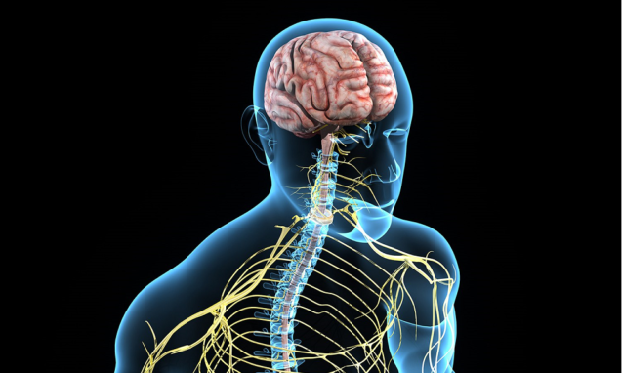
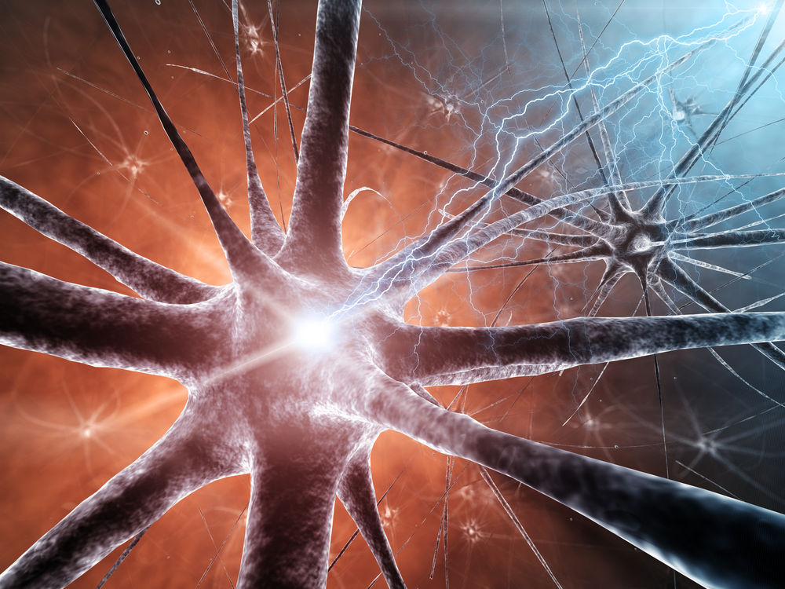
Вегетативная нервная система
Учитель биологии МАОУ «Лицей№1»
Белякова Александра Анатольевна

Slide 2
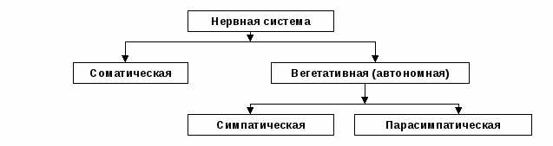
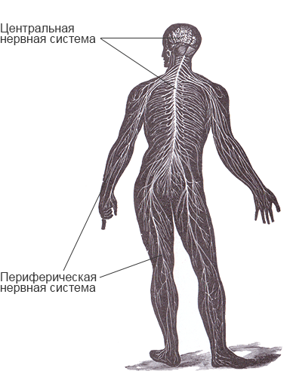
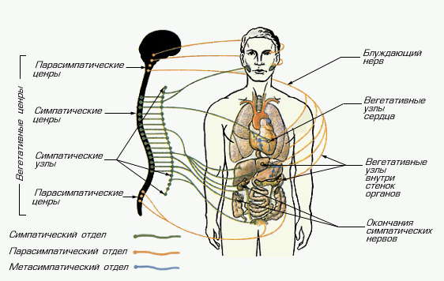

Slide 3
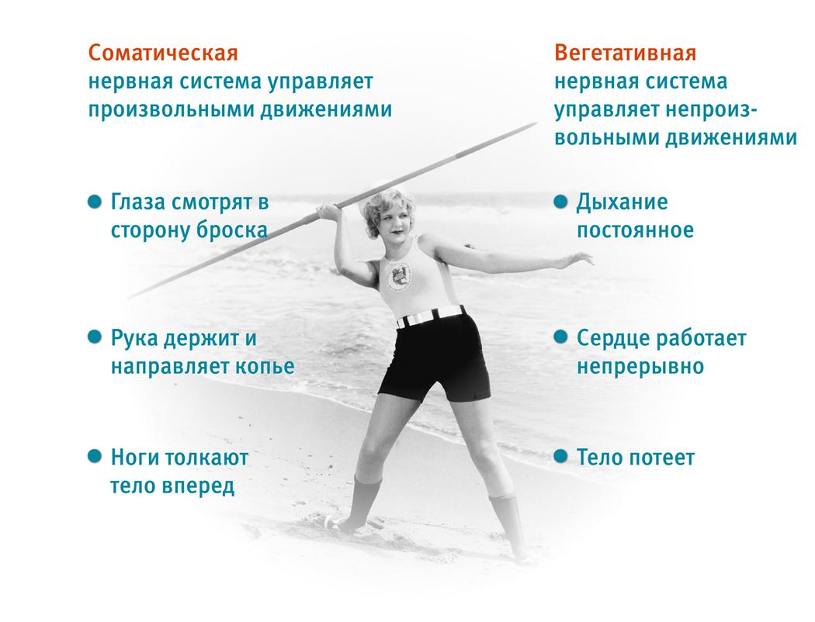
Соматическая нервная система регулирует деятельность скелетной мускулатуры и через нее управляет произвольными движениями организма. Деятельность соматической нервной системы контролируется нашим сознанием через соответствующие центры головного мозга. Некоторые нервы соматической нервной системы участвуют в непроизвольных движениях, которые не контролируются нашим сознанием.
Вегетативная нервная система управляет непроизвольной деятельностью внутренних органов, гладкой мускулатуры и различных желез. Она, например, регулирует обмен веществ и размножение. Вегетативная нервная система работает автоматически, без участия нашего сознания

Slide 4
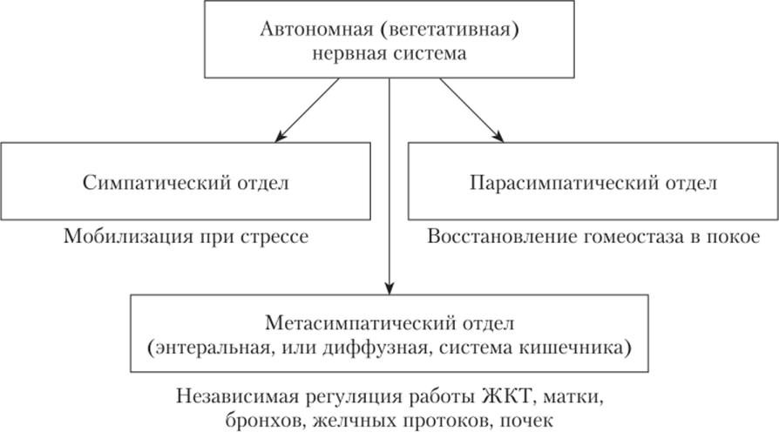
Особенности строения и функционирования ВНС
ВНС состоит из трех отделов:
симпатического,
парасимпатического,
метасимпатического.
Они различаются своей структурной организацией и функциональным влиянием на органы.
Симпатический (S) – состоит из центрального и периферического отделов, иннервирует все органы и ткани организма, выполняет эрготропную (обеспечивает приспособление к изменению условий окружающей среды) функцию
Парасимпатический (P/S) – состоит из центрального и периферического отделов, иннервирует только внутренние органы (ЖКТ, сердце, легкие, бронхи), выполняет трофотропную (поддержание гомеостаза в периоды отдыха) функцию
Метасимпатический (M/S) (постсимпатический) – представлен только периферическим отделом. Осуществляет местную регуляцию функций полых органов ЖКТ (перистальтика, секреция, всасывание).

Slide 5
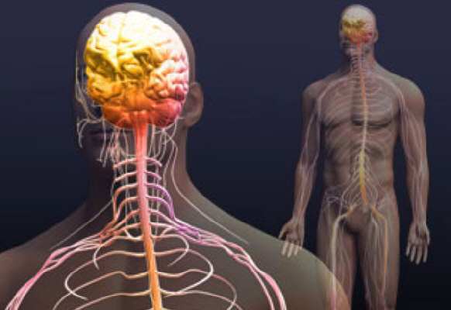
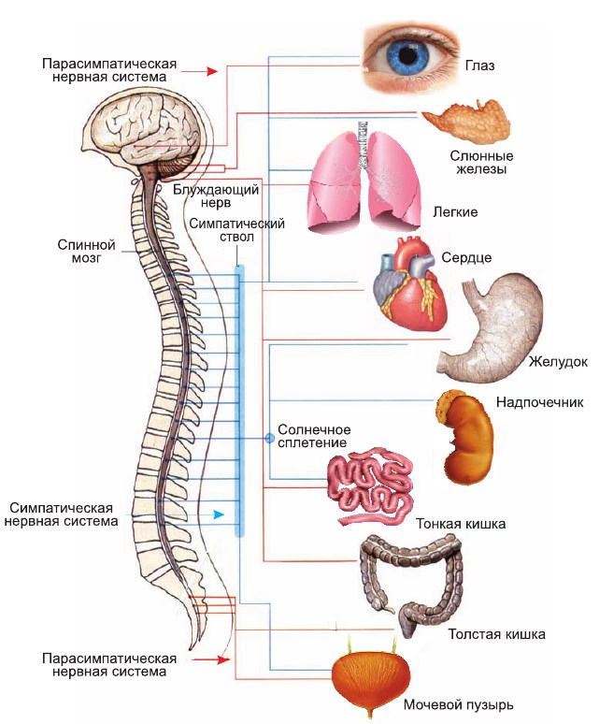
Большинство внутренних органов имеет двойную иннервацию – симпатическую и парасимпатическую. Чаще всего они оказывают противоположное действие на органы.

Slide 6
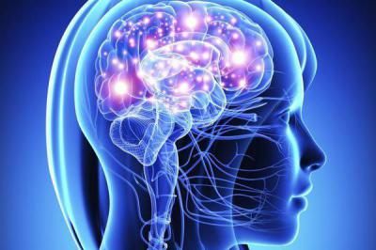
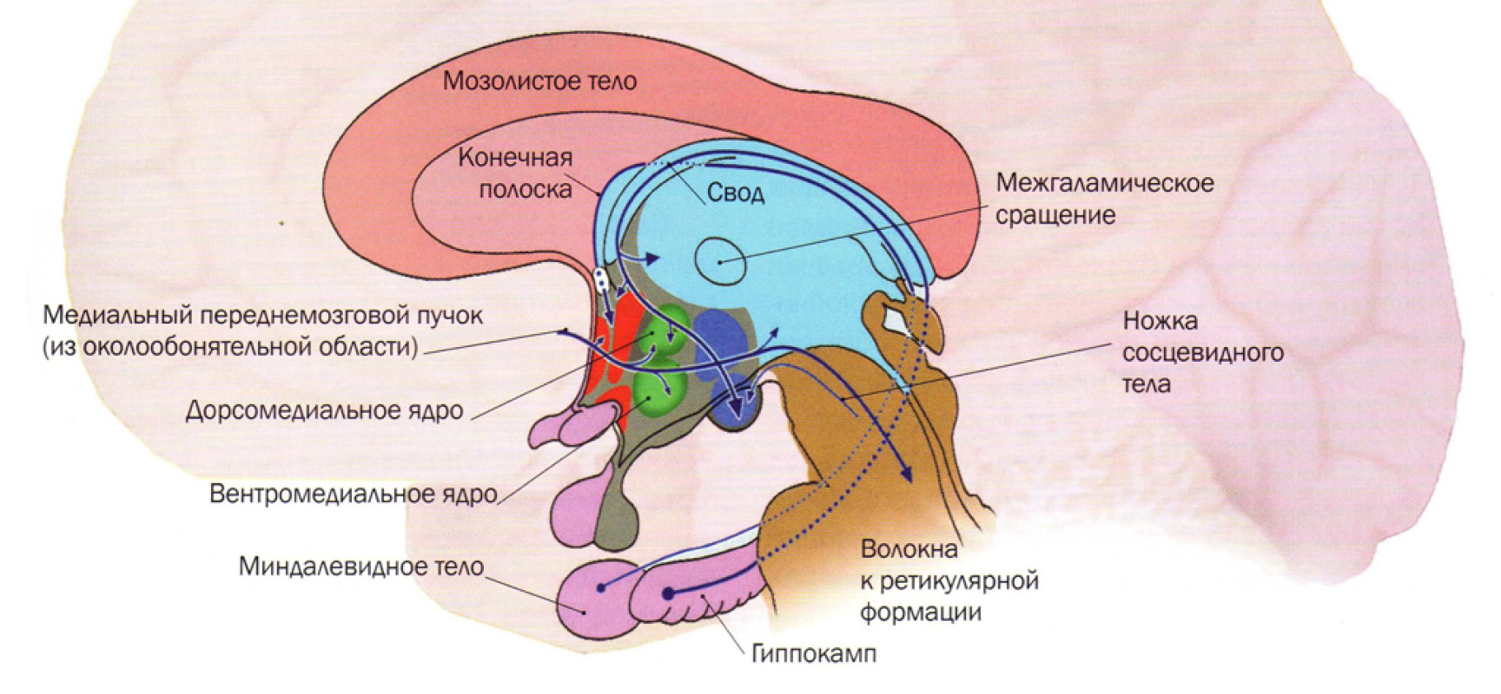
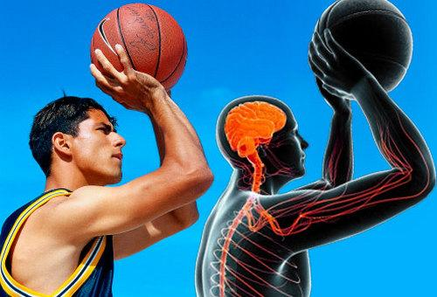
Высшим центром ВНС является гипоталамус
Каждый из отделов (кроме метасимпатического) имеет центральную и периферическую части.

Slide 7
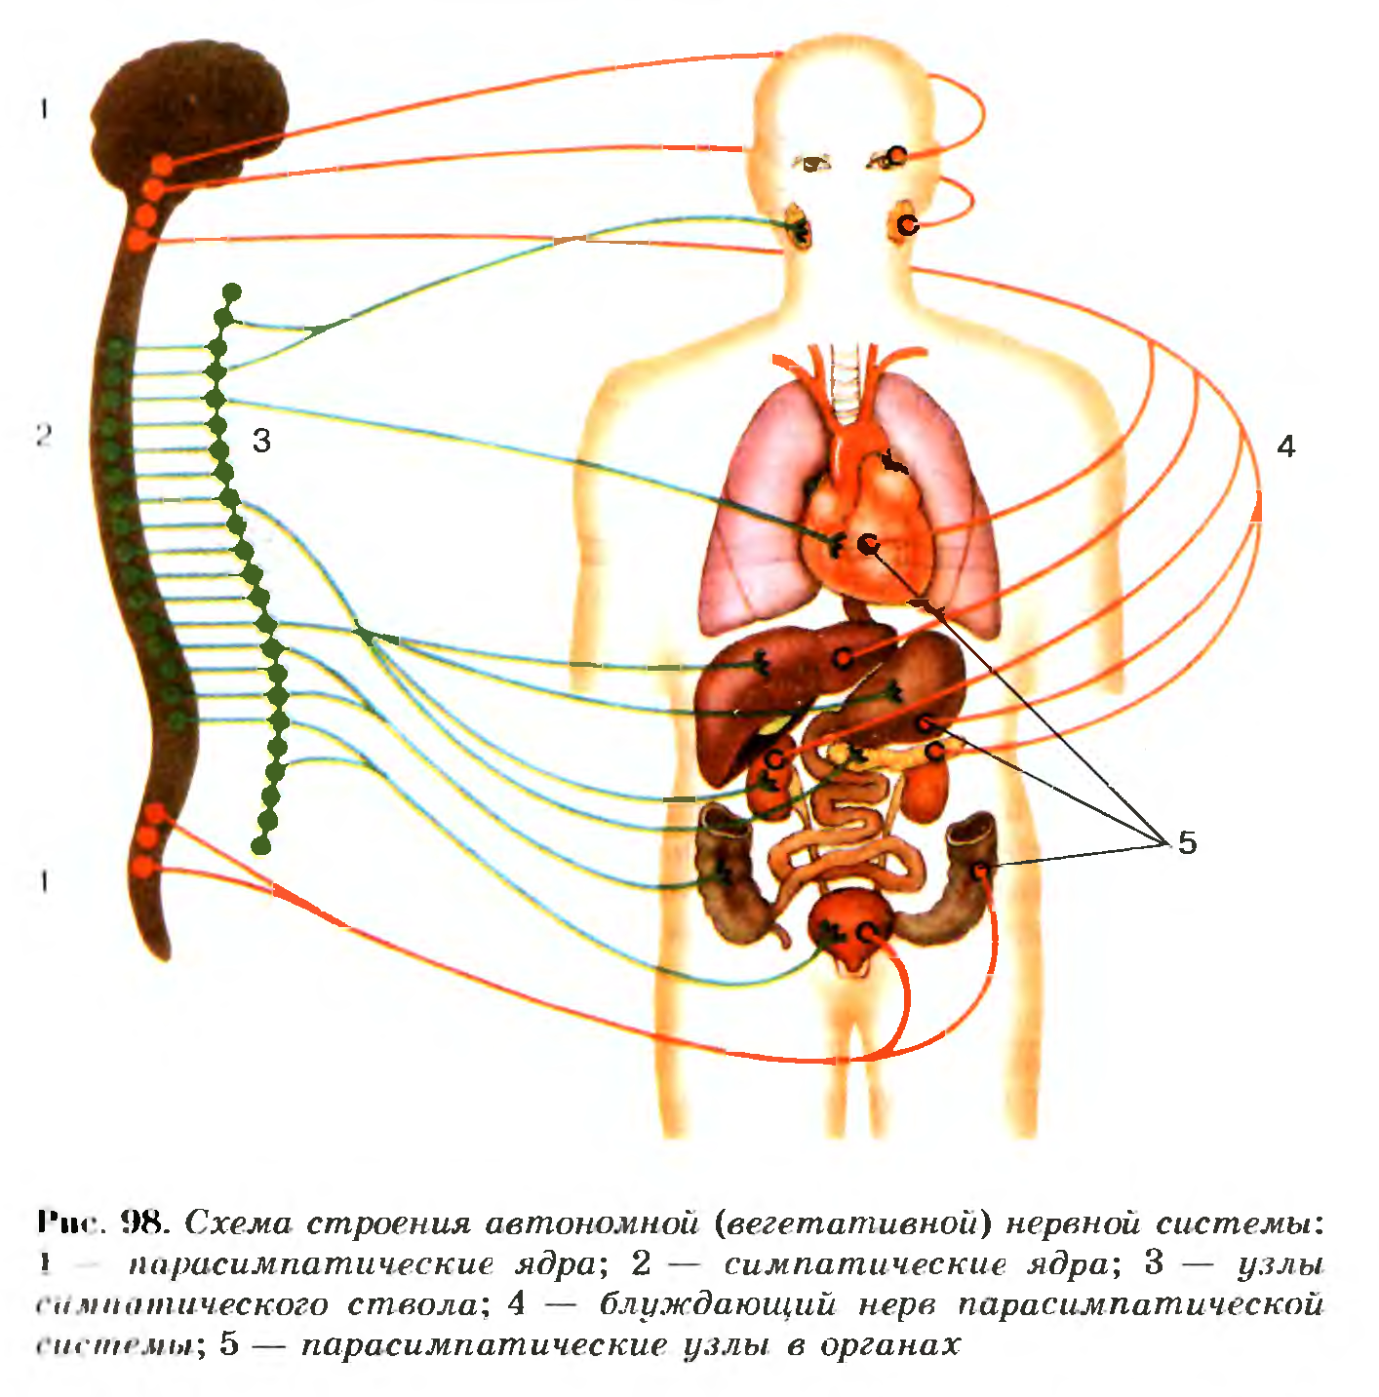
Центры ВНС образуют скопления нервных клеток – ядра.
Парасимпатические – в среднем, продолговатом мозге и в крестцовом отделе спинного мозга.
Центр симпатического отдела расположен в боковых рогах 8 шейного, всех грудных и 1-2 поясничных сегментов спинного мозга.
Периферическая часть ВНС образована вегетативными нервами, сплетениями и узлами. Околопозвоночные узлы симпатического отдела образуют правый и левый симпатические стволы; узлы парасимпатического отдела расположены вблизи крупных сосудов, около органов или в толще; микроузлы метасимпатического отдела находятся в стенках органов.

Slide 8
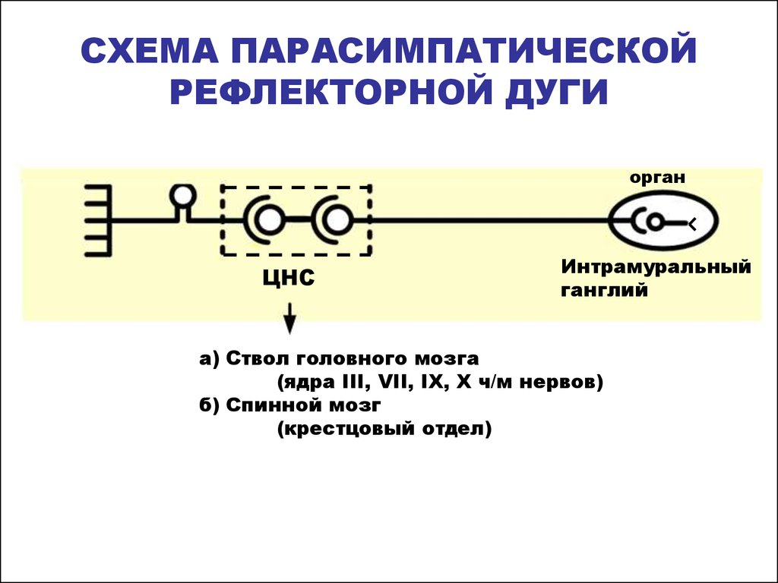
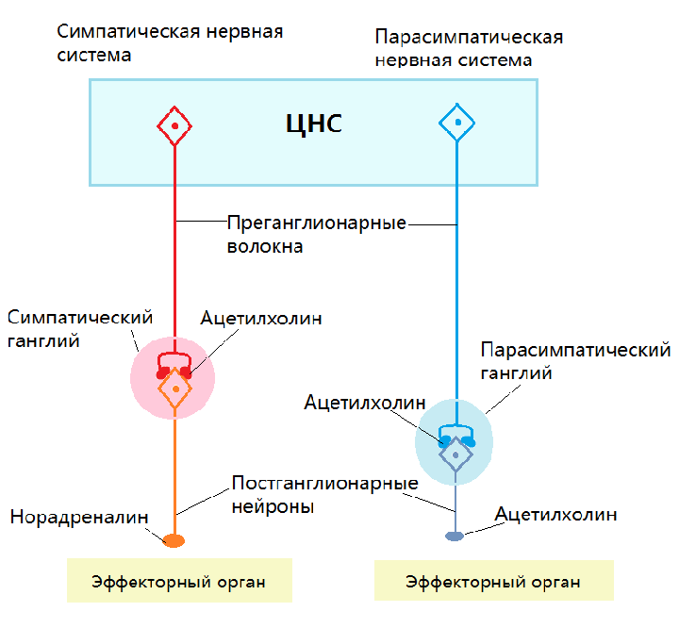
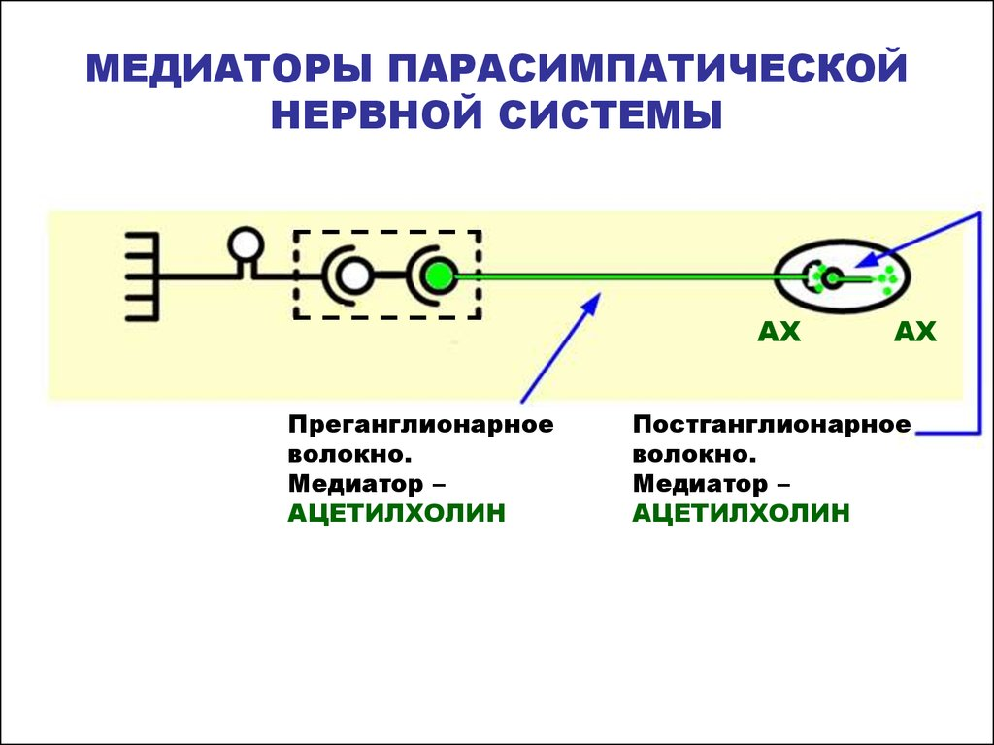
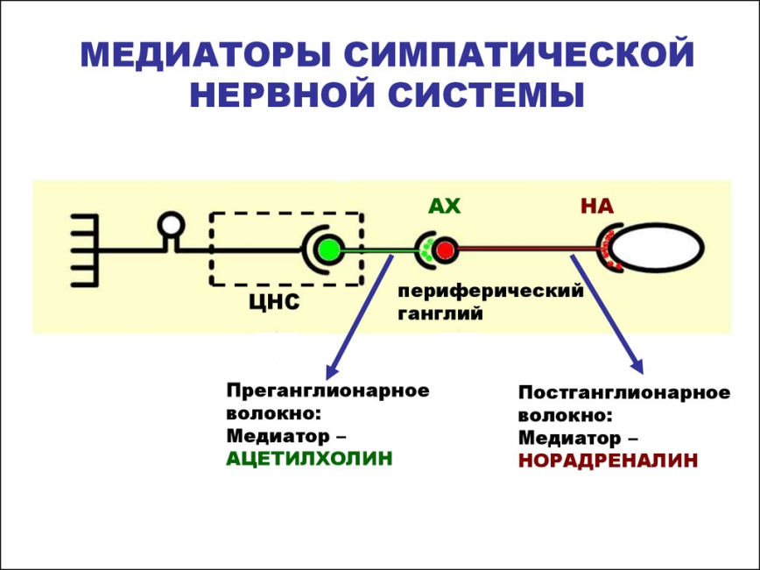
-ВНС не имеет своих особых чувствительных путей. Афферентные импульсы от органов направляются по чувствительным волокнам, общим для соматической и ВНС.
- Эфферентный путь состоит из 2-х нейронов: тела 1-ых (вставочных) нейронов находятся в боковых рогах спинного мозга и стволе головного мозга, а их отростки выходят из ЦНС и достигают вегетативных ганглиев, в которых находятся тела 2-х нейронов. Путь вегетативных эфферентных волокон разбит на 2 участка; от ЦНС до вегетативного узла – преганглионарный (имеет миелиновую оболочку белого цвета) и постганглионарный (не имеет белой миелиновой оболочки).
-Все преганглионарные волокна (симпатические и парасимпатические) содержат медиатор ацетилхолин. Постганглионарные симпатические волокна содержат медиатор норадреналин.

Slide 9


СТАРТ -система
СТОП -система

Slide 10
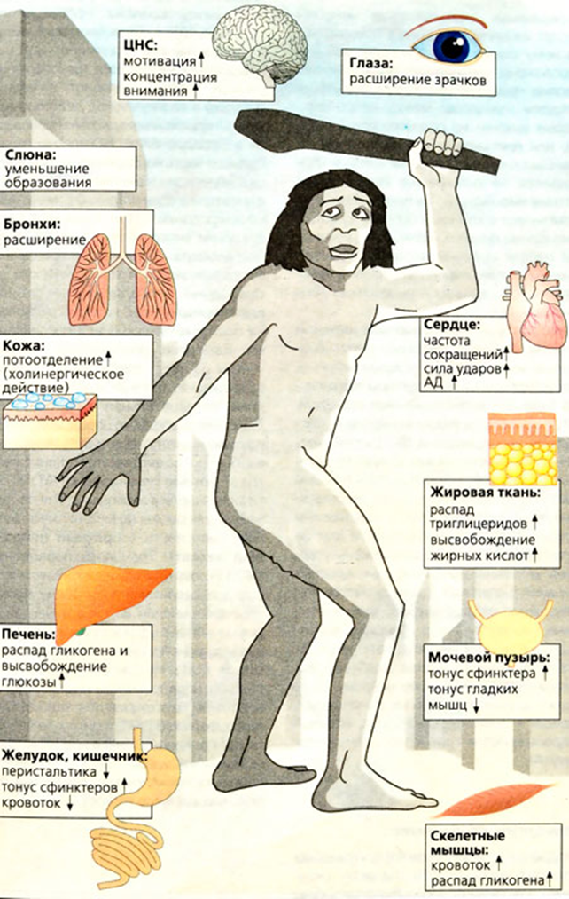
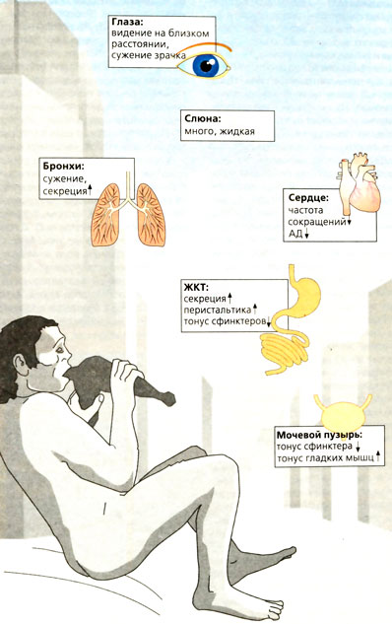

Slide 11
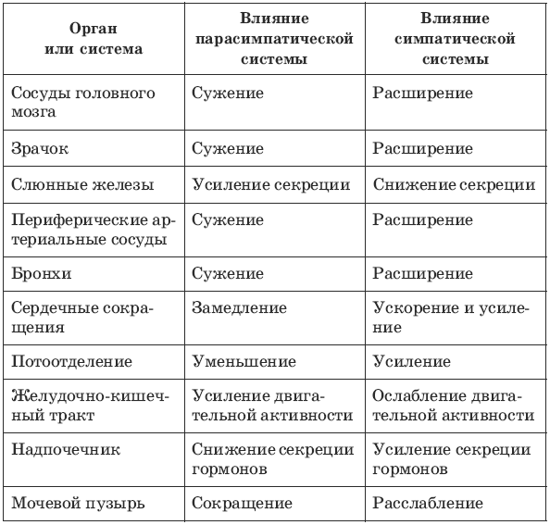
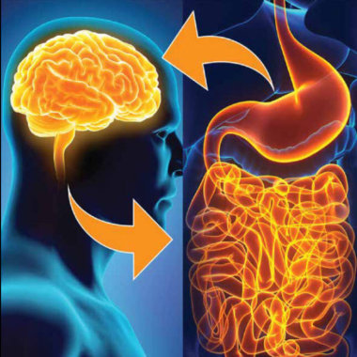
Иннервируются только симпатическими нервными волокнами | Иннервируются только парасимпатическими волокнами
органы чувств, нервная система, скелетные мышцы, гладкие мышцы кожи, потовые железы, мышца, расширяющая зрачок (дилятатор), большая часть кровеносных сосудов, мочеточники, селезёнка, гипофиз, | мышца, сужающая зрачок (сфинктер), ресничная мышца глаза

Slide 12
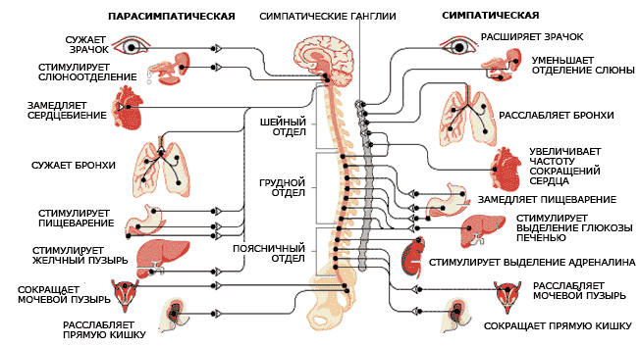

Slide 13
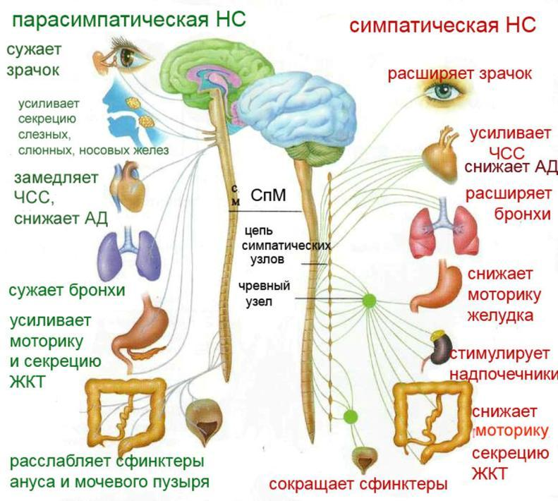

Slide 14
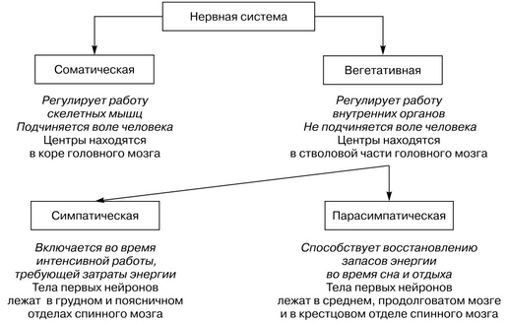
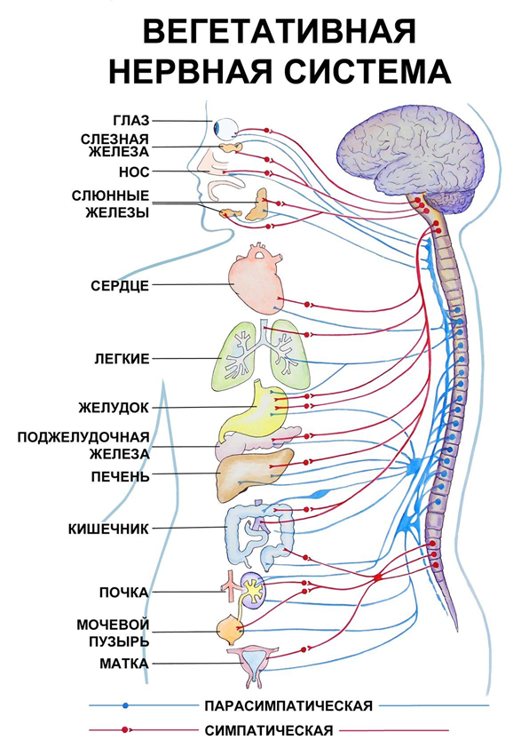
Итак…

Slide 15
Источники
https://www.yaklass.ru/p/biologia/chelovek/nervnaia-sistema-16071/stroenie-nervnoi-sistemy-i-ee-znachenie-16072/re-549a1504-fec2-4f48-9d98-a5dffbec41b0
https://studme.org/214380/meditsina/osobennosti_stroeniya
http://www.лена24.рф/Биология_8_кл_Пасечник/43.html
https://yandex.ru/collections/user/ivan-kovlev/vegetativnaia-nervnaia-sistema/
https://poznayka.org/s3535t1.html

